Slide 1

Proposta de Solução
Estabilidade Operacional – Consolidação
2015, dezembro

Slide 2

Demanda
A TI da Contax solicita o apoio consultivo da CHACON | Consultoria Ilimitada para a manutenção dos resultados obtidos e a implantação de novas ações de melhoria em processos e tecnologia, visando consolidar as práticas e ampliar a abrangência da gestão de serviços para outros processos.
Garantir a ampliação da mentalidade de gestão orientada a resultados
para toda a TI é objetivo da direção de TI da Contax.

Slide 3



Solução
Para consolidar a Estabilidade Operacional é preciso agora manter o ímpeto e melhorar as práticas relacionadas a
Transition to Run – T2R.
Os processos de T2R devem considerar todo o ciclo da mudança, desde a demanda por serviços novos ou alterados por parte das unidades de
negócio e atualizações tecnológicas efetuadas pelas equipes de TI até sua estabilização em ambiente de produção.

Slide 4
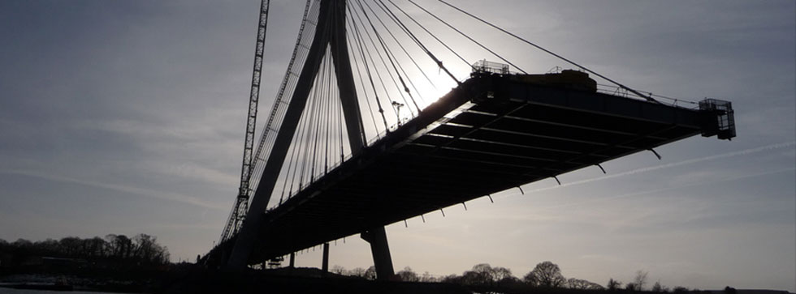
Ações
As ações para consolidar a melhoria da estabilidade operacional são as seguintes:
0. Manter o ímpeto das conquistas da Gestão de Problemas e Incidentes;
1. Identificar e documentar Canais e Serviços de TI;
2. Identificar os Ativos dos Serviços e sua Configuração;
3. Revisar e melhorar o processo e os ritos de Gestão de Mudanças;
4. Vincular Gestão de Demandas, Projetos e Mudanças;
5. Aumentar o compromisso com a qualidade nas implantações e Mudanças.

Slide 5

Prática
0. Manter o ímpeto das conquistas da Gestão de Problemas e Incidentes.
Manter ações de estímulo e controle para sustentação e evolução das práticas de gestão de problemas e incidentes, impedindo que outras demandas e prioridades prejudiquem ou impeçam a mobilização dos profissionais de Ti na busca incessante por melhorias na Estabilidade Operacional.

Slide 6

Prática
1. Identificar e documentar Canais e Serviços de TI.
Identificar os diferentes canais de relacionamento e os serviços de TI que suportam os objetivos de negócios dos clientes e os documentar em um Catálogo de Serviços simples e eficaz, para estabelecer a compreensão comum sobre os serviços da Contax e melhorar a interlocução com as unidades de negócio sobre mudanças e níveis de serviços (prazos, custos e qualidade dos serviços de TI).

Slide 7

Prática
2. Identificar os Ativos dos Serviços e sua Configuração.
Para cada serviço catalogado, identificar os principais ativos e os relacionar, produzindo a base de configuração dos serviços para identificar e gerenciar as dependências críticas com sistemas, componentes de hardware, sites, clientes, incidentes, problemas e mudanças, de modo a favorecer a precisão e a agilidade das avaliações de causas e impactos, as decisões de gerenciamento e a monitoração proativa dos serviços de negócio.

Slide 8

Prática
3. Revisar e melhorar o processo e os ritos de Gestão de Mudanças.
Revisar e melhorar o processo de Gestão de Mudanças, estabelecendo ritos diferentes para mudanças diferentes, adequados à complexidade, ao impacto e aos recursos envolvidos, estabelecendo ritos rápidos para mudanças menores, normais para mudanças significativas e completos para mudanças maiores (projetos).

Slide 9

Prática
4. Vincular Gestão de Demandas, Projetos e Mudanças.
Estabelecer os vínculos entre os processos de Gestão de Demandas (Portfólio de Serviços), Gestão de Projetos e Gestão de Mudanças, estabelecendo uma gestão linear, fim-a-fim, sobre todo o ciclo de aprovação, desenvolvimento e implantação de serviços novos ou alterados e os controles sobre capacidades e limitações operacionais e financeiras.

Slide 10

Prática
5. Aumentar o compromisso com a qualidade nas implantações e mudanças.
Estabelecer controles objetivos, baseados em critérios de aceitação do serviço sobre a qualidade do desenvolvimento de soluções, dos testes, da homologação e da implantação de serviços novos ou alterados em ambientes de produção para efetiva avaliação da abrangência das entregas de serviços aos clientes e habilitação das funções e processos de suporte.

Slide 11
Timeline
Transition to Run
(80 dias úteis)
Canais e Serviços de TI
Evolução
(40 dias úteis)
Demandas, Projetos e Mudanças
Critérios de Aceite
Ritos de Mudanças
Manter o Ímpeto
(permanente)
Gestão da Rotina
Indica-dores e Metas
Ativos e Configura-ção
A manutenção das melhorias é permanente.
O projeto tem início em janeiro e término em junho de 2016.
Prazo total para realização dos serviços: 06 meses.

Slide 12
Equipe
A equipe adequada e necessária para este trabalho será composta pelos seguintes profissionais:
Consultor Líder
Adolpho Chacon
Profissionais
Contax
Consultor
Henrique Abrileri
Consultor
Felipe Lima
Gestor da Solução
Adolpho Chacon
Consultor
Thomas Kiss

